Slide 1
파이썬 12강 -실습내용
kopo 08 김은비

Slide 2
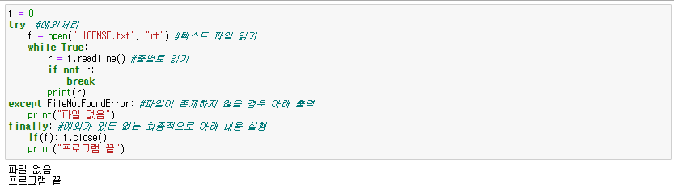
1 - 1. 파일 다루기

Slide 3
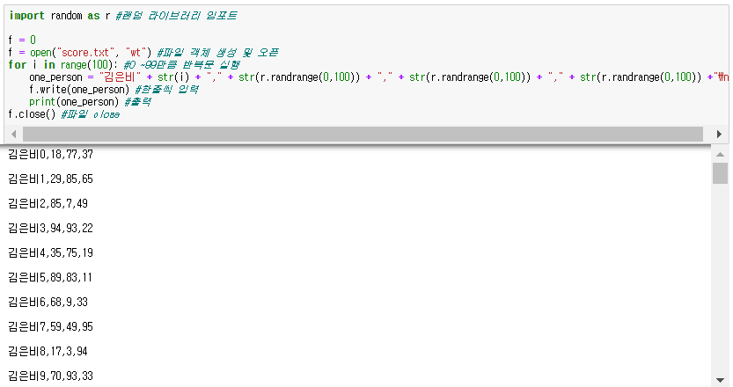
1 - 2. 파일 쓰기

Slide 4
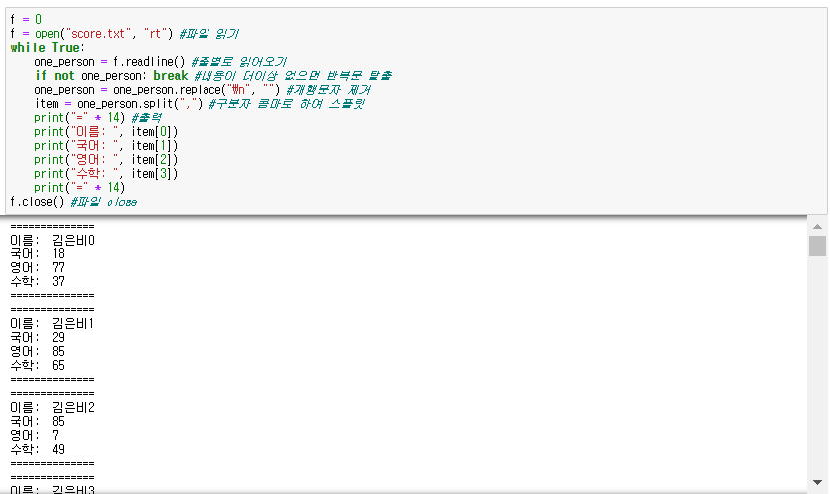
1 - 3. 파일 읽기

Slide 5
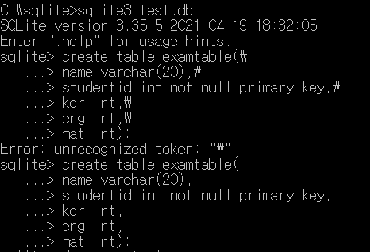
2 . DB처리 실습(1) – 테이블 생성 및 삭제
cmd창에서 sqlite.exe가 있는 디렉토리로 이동 후
sqlite3 + 파일명.db로 원래 있던 db파일로 들어가거나
새로운 db를 만들 수 있다.
테이블 생성시에는 create table tableName을 쓰며,
varchar, int 등의 데이터 형을 선택할 수 있다.
여러줄에 나눠 쓸 수도 있고,
아래와 같이 한 줄에 한 꺼번에 사용할 수도 있다.
drop table tableName => table 구조 전체 삭제

Slide 6
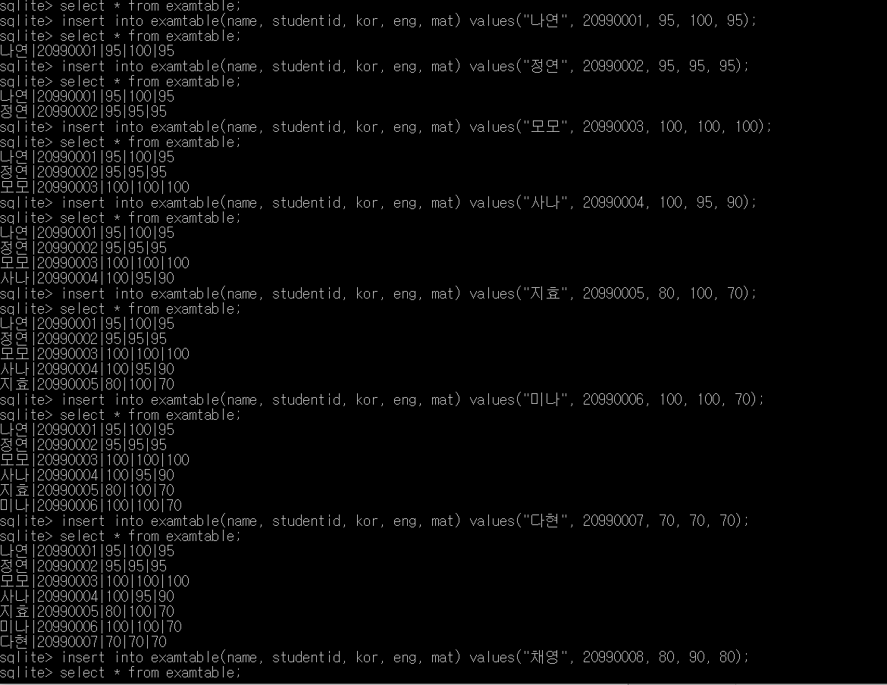
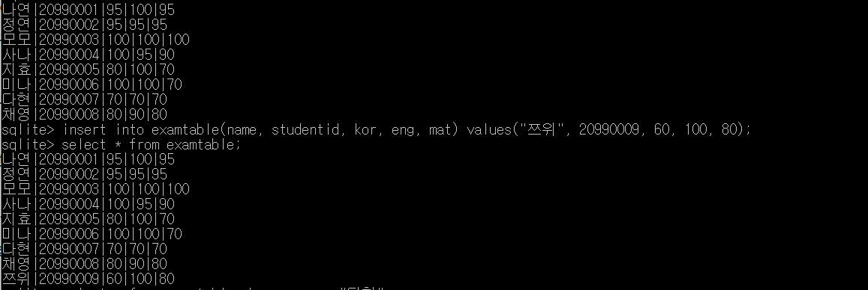
2 . DB처리 실습(2) – 데이터 insert
데이터 입력시에는
insert tableName(keys) values(values)의 형태로
입력한다.

Slide 7
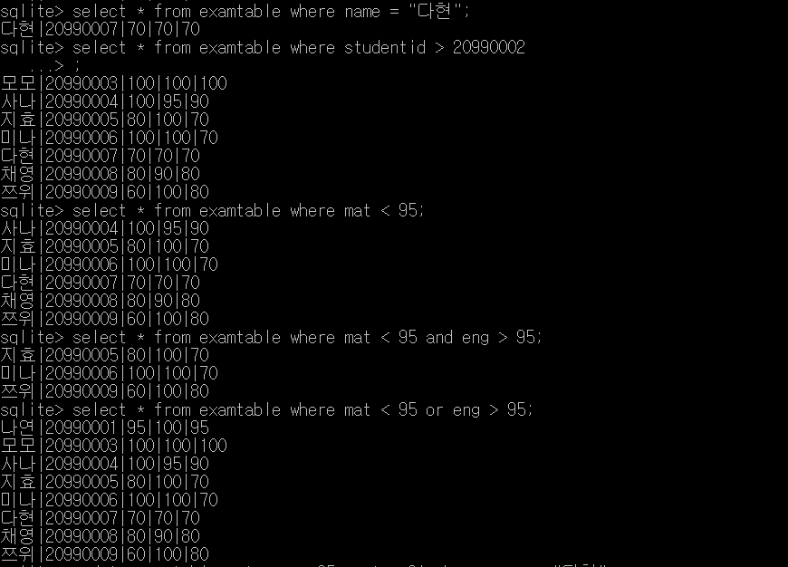
2 . DB처리 실습(3) – where 구문 사용
특정 데이터를 골라서 보고싶을 때에는 select구문에 where을 함께 써주면 된다.

Slide 8
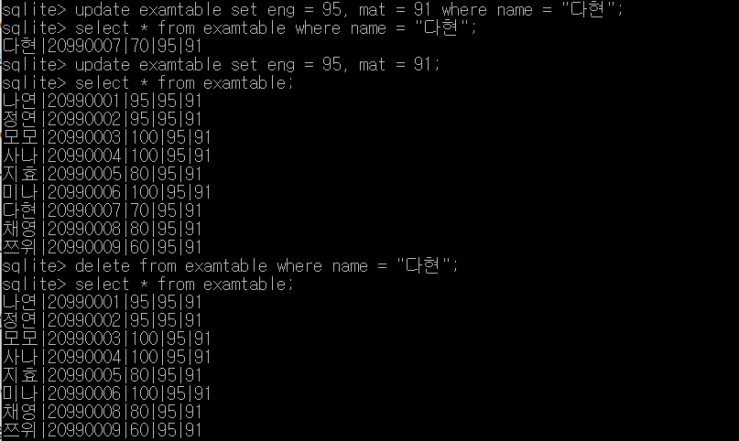
2 . DB처리 실습(4) – update, delete
테이블 내 값을 변경하고 싶을 때에는 update를 써야하며,
삭제를 원할 때에는 delete와 where 을 함께 사용하여 원하는 데이터를 삭제 할 수 있다.

Slide 9
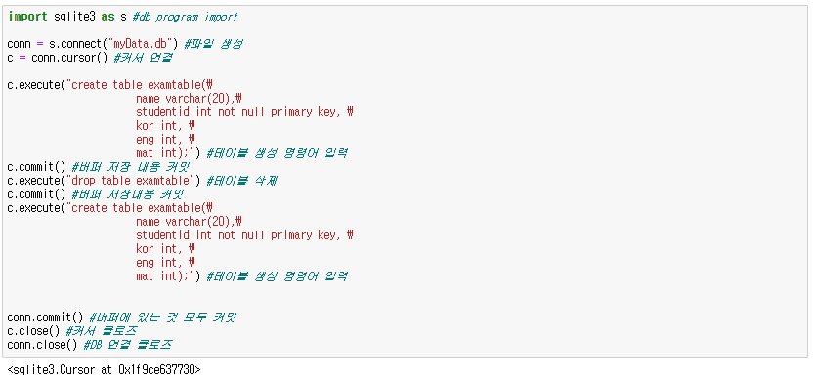
3 - 1. 파이썬에서 sqlite 사용 실습(1)

Slide 10
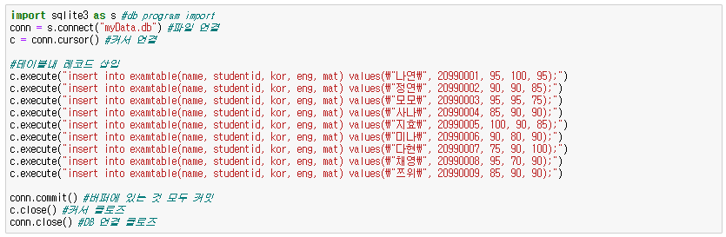
3 - 1. 파이썬에서 sqlite 사용 실습(2)

Slide 11
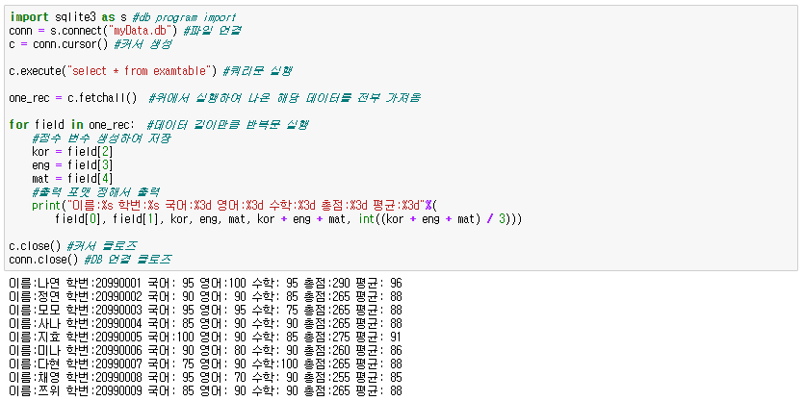
3 - 1. 파이썬에서 sqlite 사용 실습(3)

